Slide 1
Matemáticas y Python
Alejandro Ulises
Graciano Carmona
U-TAD. Marzo de 2108
Creado a partir de la obra en https://github.com/jgalgarra/introprogpython.

Slide 2
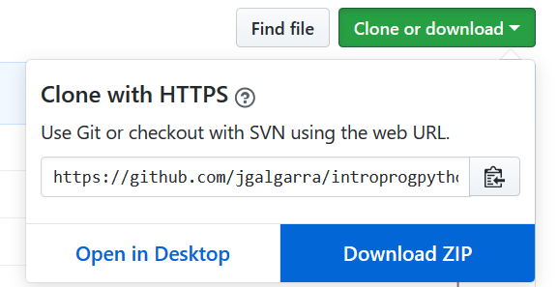
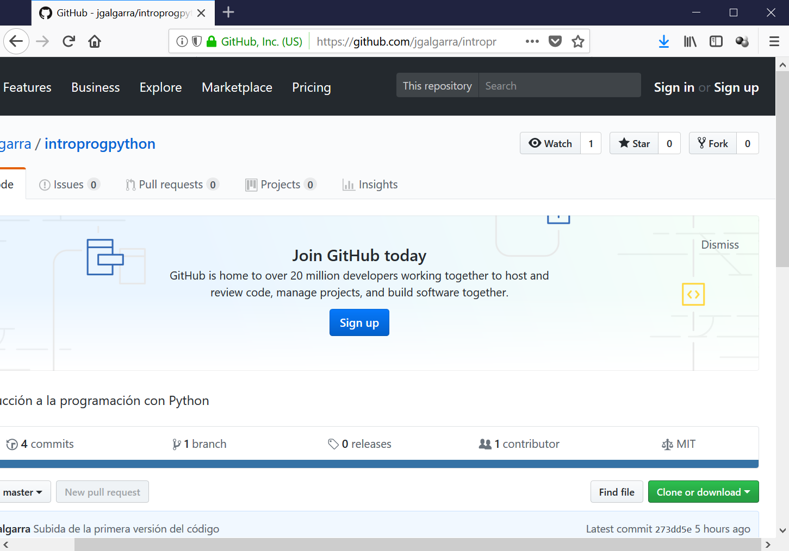
Descargar los materiales del curso
Abre la página web https://github.com/Ulixses/CursoPyhton-Matematicas
… y luego aquí
Haz click aquí…

Slide 3
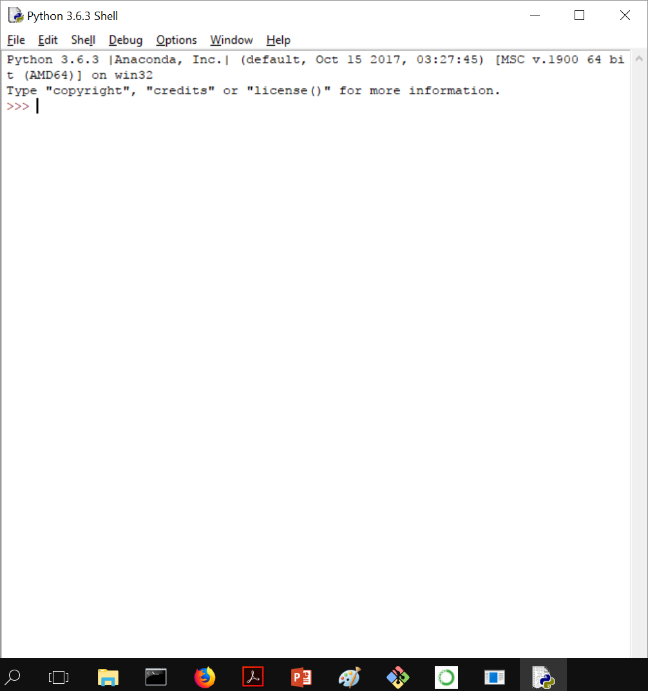
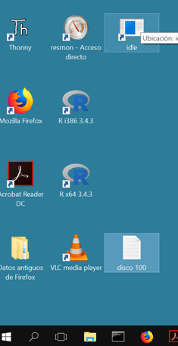
Como vamos a programar
Haz doble click en el icono idle del escritorio y se abrirá la sesión de Python. ¡Ahora, a programar!

Slide 4
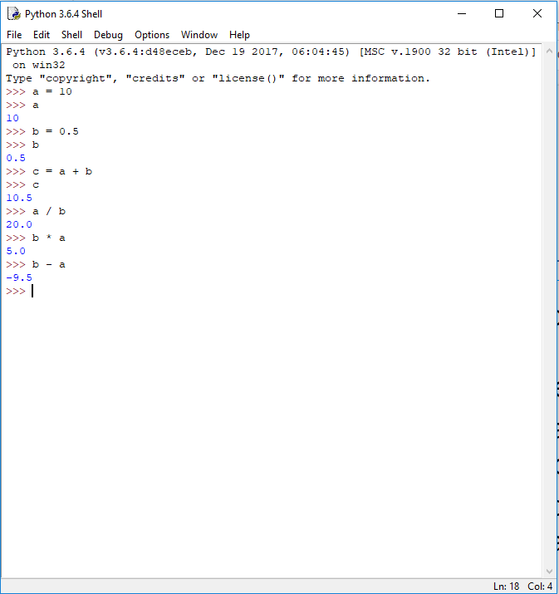
La programación y las matemáticas
La mayoría de lenguajes de programación son lenguajes matemáticos.
Saben interpretar operaciones matemáticas.
Están construidos con la lógica matemática.

Slide 5
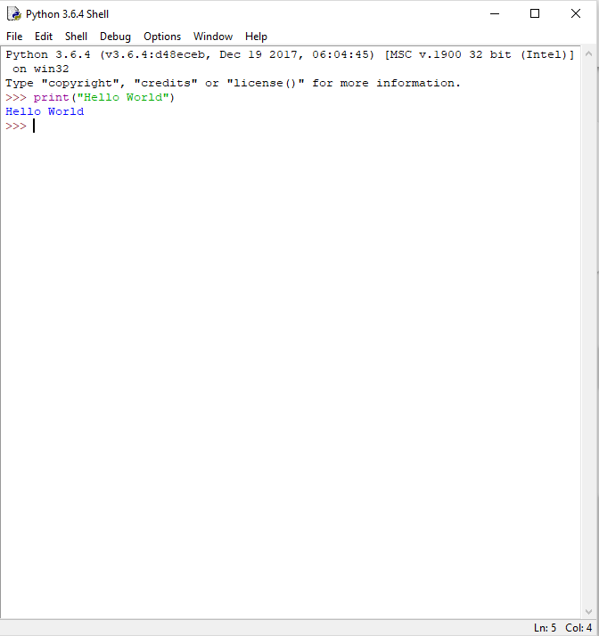
Hello World
Todo programador empieza por algún lado, normalmente es escribiendo un programa que diga “Hello world”.
En el caso de python se hace usando print(“”)

Slide 6
Variables en matemáticas y programación
MATEMÁTICAS
Se utilizan para representar valores numéricos.
Pueden tener un valor desconocido.
Pueden cambiar su valor o ser constantes.
PROGRAMACIÓN
Se utilizan para representar y almacenar valores numéricos y de otros tipos.
Pueden tener un valor desconocido.
Pueden cambiar su valor o ser constantes.

Slide 7
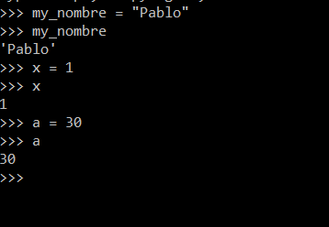
Variables en Python

Slide 8
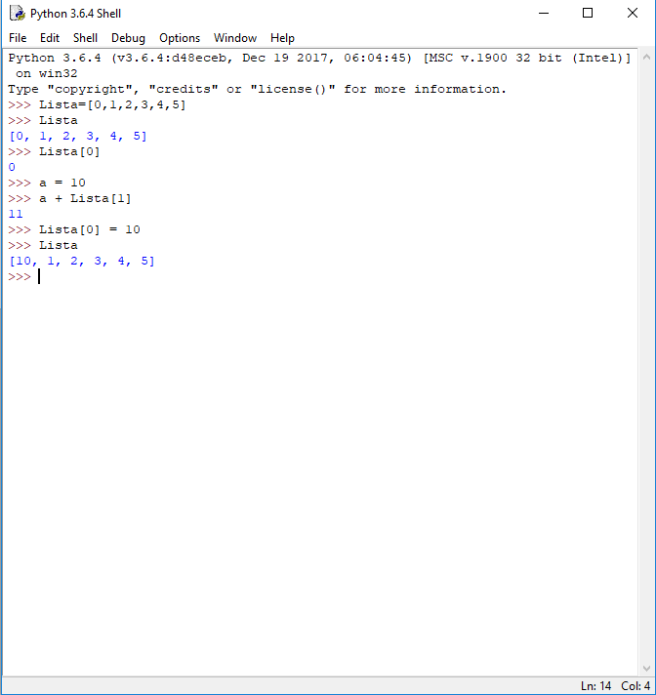
Arrays
Cuando queremos tener una lista de números, los llamamos Arrays.
Se pueden crear listas de cualquier tipo de variables.
Lista=[0,1,2,3,4,5]
Van desde la 0 hasta n-1

Slide 9
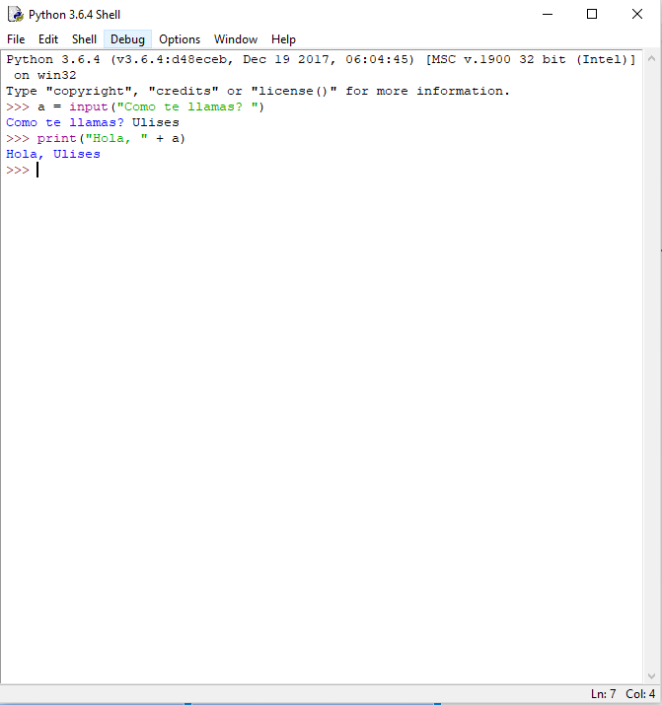
Pedir cosas al usuario
Esto lo haremos usando la función input().
Podemos poner un texto “”.
Se puede usar para parar el código hasta que un usuario pulse una tecla.

Slide 10
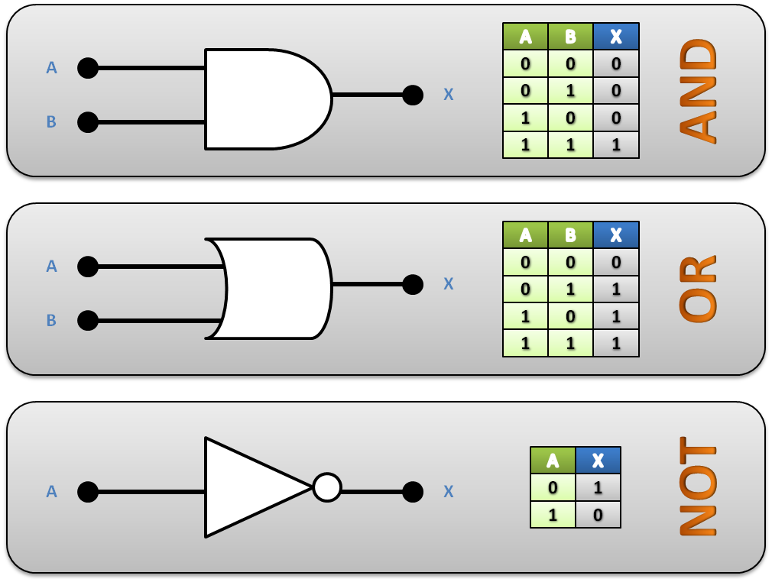

Condicionales
Están basados en las operaciones lógicas and, or y not.
Se usan en matemáticas todo el
rato, pero muchos no somos
conscientes de ello.
Son necesarios para darle una lógica a un programa.

Slide 11
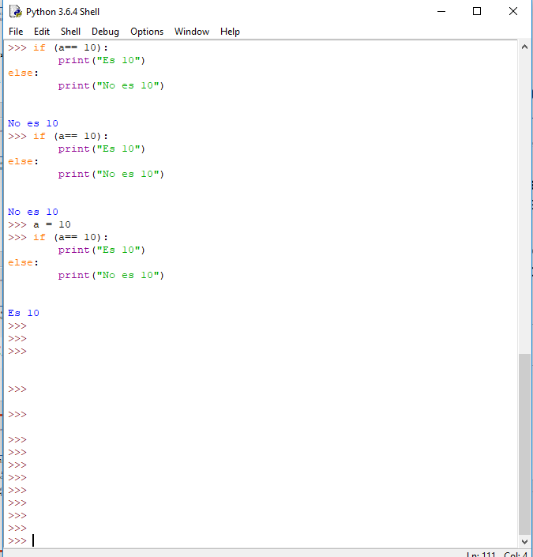
Condicionales
Para eso se usa la construcción if … else
if ( a > b ):
print(“La variable a es mayor que b”)
else:
print(“La variable a no es mayor que b”)
Las operaciones son( == ,< >, != , >= <= )
Y la aritmética es ( and , or , not )

